Slide 1
Особенности серверных операционных систем
Выполнил студент группы 2ИСиП-19-1
Мамонов Антон

Slide 2
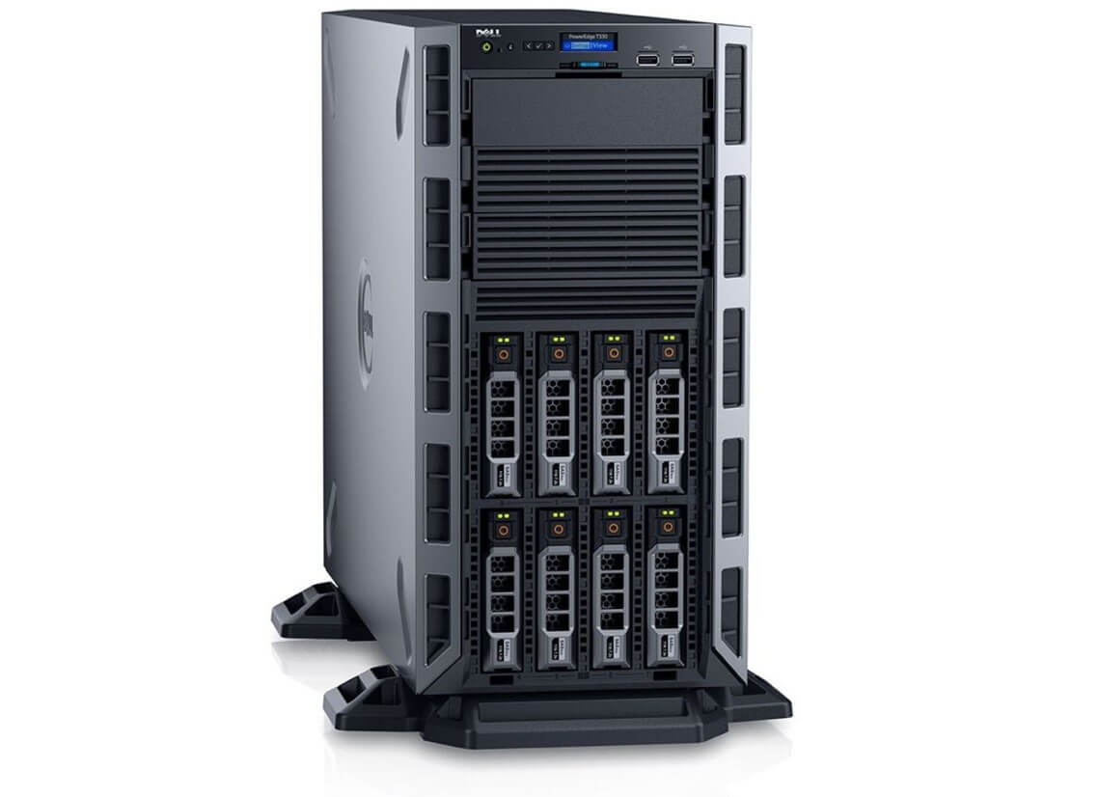
Сервер
- Это программный компонент вычислительной системы, выполняющий сервисные (обслуживающие) функции по запросу клиента.

Slide 3

Надежность
Надежные компоненты
Память с коррекцией ошибок
Резервирование с горячей заменой
Функциональный мониторинг

Slide 4
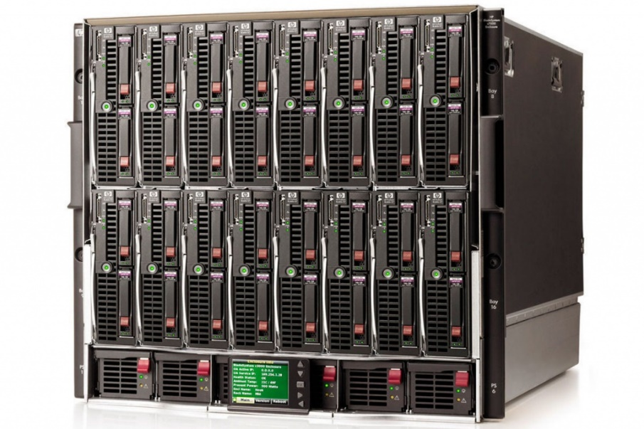

Ресурсы
Два направления специализации серверов:
Наращивание ресурсов
Уменьшение ресурсов

Slide 5

Аппаратные решения
Программное обеспечение в аппаратных решениях загружается в постоянную и/или энергонезависимую память производителем.

Slide 6

Серверные решения
операционные системы и/или пакеты программ оптимизированные под выполнение компьютером функций сервера.

Slide 7
Серверные операционные системы
отсутствие графического интерфейса
возможность настройки
богатые возможности резервного копирования;
гибкие и богатые сетевые возможности;
применение служб/демонов
повышенные безопасность и контроль за распределением ресурсов.

Slide 8
Рынок ОС

Slide 9
Серверные ОС семейства Windows
Windows NT 3.1 (27 июля 1993)
Windows NT 3.5 (21 сентября 1994)
Windows NT 3.51 (30 мая 1995)
Windows NT 4.0 Server (29 июля 1996)
Windows 2000 Server (17 февраля 2000)
Windows Server 2003 (24 апреля 2003)
Windows Server 2008 (27 февраля 2008)
Windows Server 2008 R2 (13 июля 2009)

Slide 10

Windows Server 2003
Windows Server 2003 (кодовое название — Whistler Server, внутренняя версия — Windows NT 5.2) — операционная система семейства Windows NT от компании Microsoft, серверный вариант Windows XP.

Slide 11
Сравнение редакций
Роль, служба, компонента или поддержка аппаратуры | Web Edition | Standard Edition | Enterprise Edition | Datacenter Edition
Максимальное количество процессоров | 2 | 4 | 8 | 32
Максимальный объем оперативной памяти (ГБ) | 2 | 4 | 32(для x86) 512(для Itanium) | 64(для x86) 512(для Itanium)
Поддержка "горячего" добавления памяти |  |  | Да | Да
Службы факсов |  | Да | Да | Да
Службы для Macintosh |  | Да | Да | Да
Служба удаленной установки |  | Да | Да | Да
Роль контроллера домена |  | Да | Да | Да
Сервер, член домена | Да | Да | Да | Да
Службы сертификатов (PKI, Public Key Infrastructure) | Частично | Да | Да | Да
Службы терминалов |  | Да | Да | Да
Управление посредством Remote Desktop Protocol | Да | Да | Да | Да
Поддержка виртуальных частных сетей (VPN, Virtual Private Networking ) | Частично | Да | Да | Да
Служба Internet Authentication Service (IAS) |  | Да | Да | Да
Поддержка сетевых мостов (network bridging) |  | Да | Да | Да
Предоставление общего доступа в Интернет (ICS, Internet Connection Sharing) |  | Да | Да
Балансировка сетевой нагрузки (NLB, Network Load Balancing) | Да | Да | Да | Да
Служба кластеров (Cluster Service) |  |  | Да | Да
Максимальное количество узлов в кластере |  |  | 8 | 8
Служба веб-публикаций (IIS, Internet Information Services) | Да | Да | Да | Да
Служба потокового мультимедиа-вещания (Windows Media Services) |  | Да | Да | Да

Slide 12
Сравнение роли из «Коробки»
файловый сервер
сервер печати
сервер приложений (IIS, COM+, .NET, ASP.NET)
почтовый сервер (POP3, SMTP)
сервер терминалов
сервер удаленного доступа / сервер VPN
служба каталогов (Active Directory)
система доменных имен (DNS)
сервер DHCP
сервер WINS
сервер потокового медиа-вещания (Windows Media)

Slide 13

Минимальные системные требования
Аппаратные компоненты | Web Edition | Standard Edition | Enterprise Edition | Datacenter Edition
Рекомендуемая частота процессора (МГц) | 550 | 550 | 773 | 773
Рекомендуемый объем оперативной памяти (МБ) | 256 | 256 | 256 | 1024
Пространство на диске для установки (ГБ) | 1,5 | 1,5 | 1,5 | 1,5

Slide 14
Windows Server 2008/2008 R2
Windows Server 2008/2008 R2 (кодовое название — Longhorn Server, внутренняя версия — Windows NT 6/6.2) — операционная система семейства Windows NT от компании Microsoft, серверный вариант Windows Vista/Windows 7.

